Slide 2
1. Что такое масса?
2. Единицей измерения массы в СИ является . . .
3.Что является эталоном массы?
4. Каковы способы
определения массы?

Slide 3
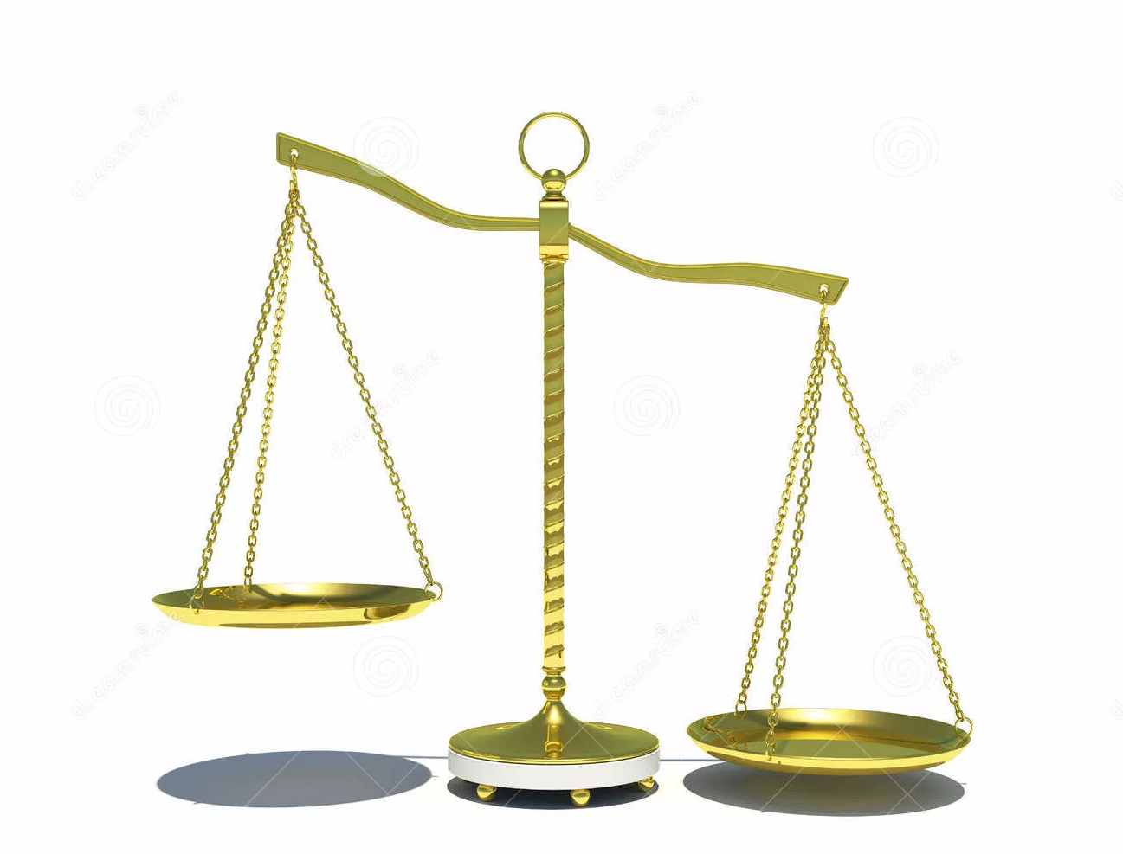
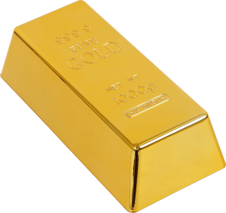
Что тяжелее?

Slide 4
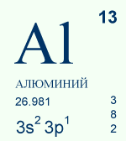
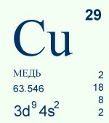

Slide 5
Урок по теме:
«Плотность вещества»
7 класс
Учитель физики
МБОУ «Средняя школа № 9»
Маслова Олеся Алексеевна

Slide 6
Плотность позволяет узнать, чему равна масса данного вещества объемом в один кубический метр.

Slide 7
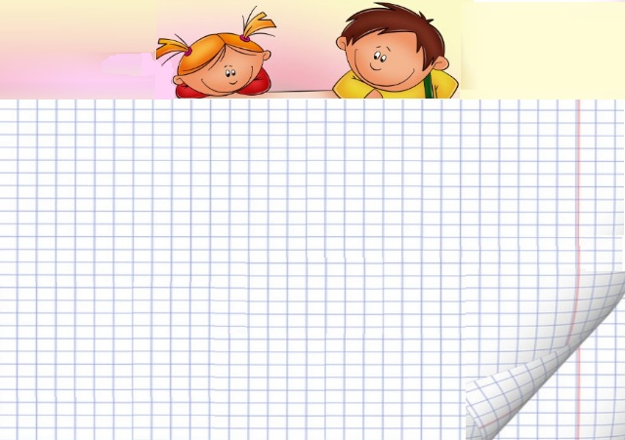
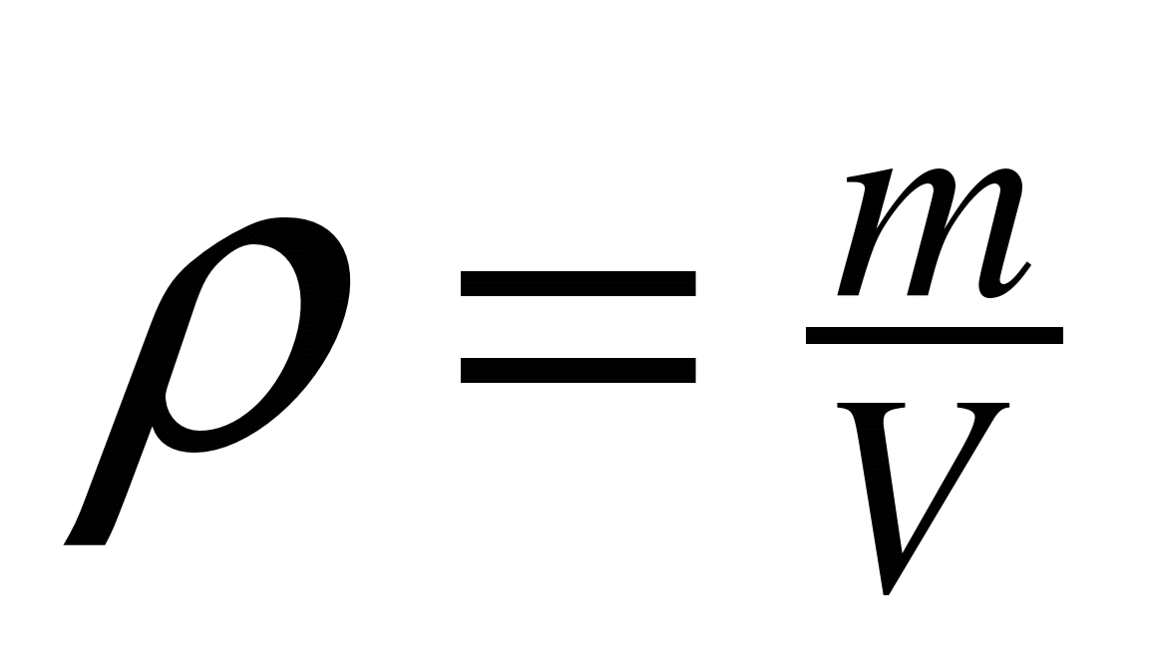

Slide 8
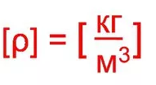

Slide 10
Мы познакомились . . .
Мы узнали . . .
Мы выяснили . . .
Мы научились . . .

Slide 11
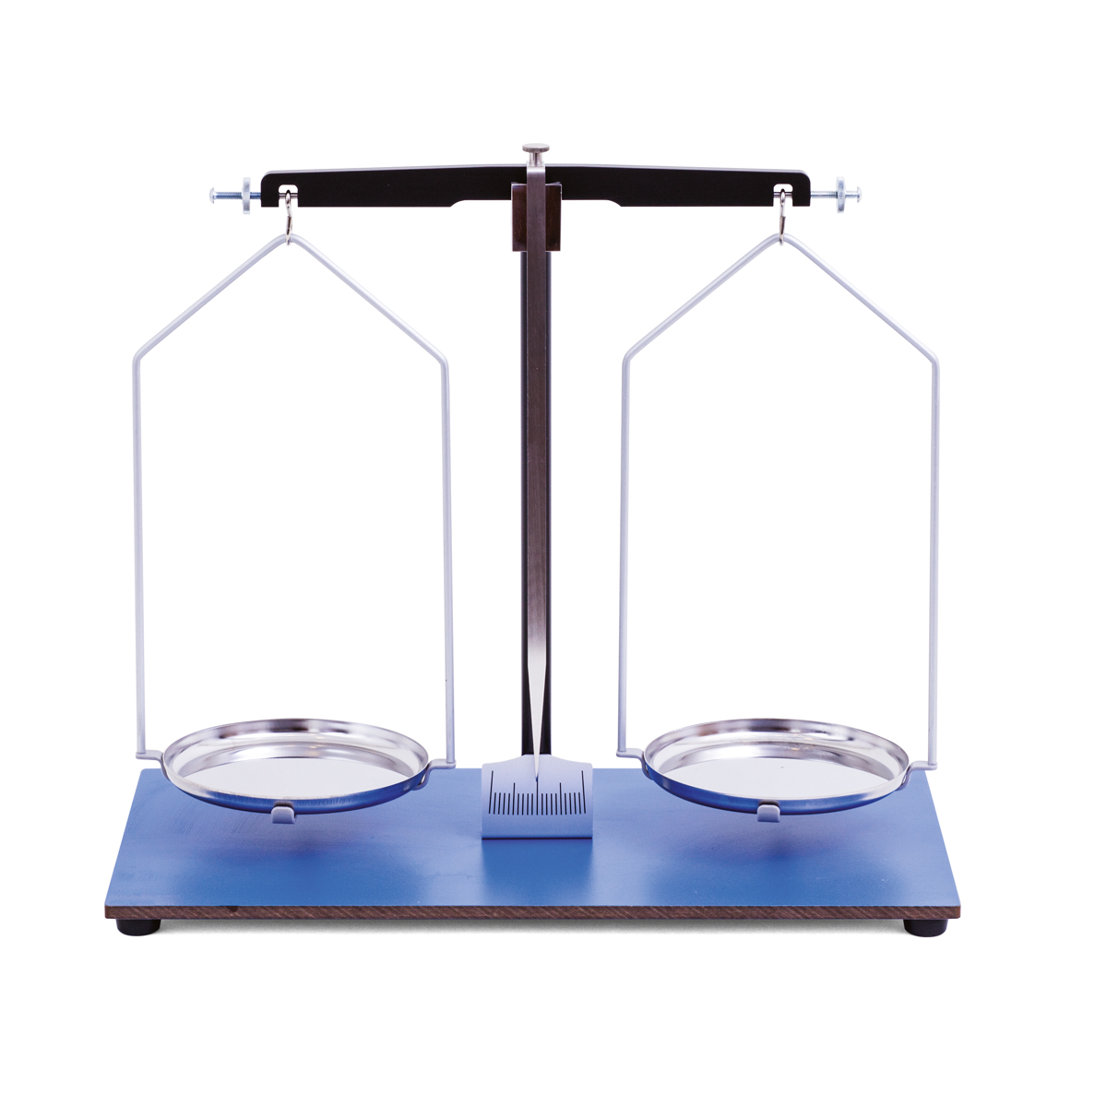

Slide 12
Домашнее задание: изучить §13 (п.1,2); упр.13.1, 13.4, 13.7

Slide 13
Спасибо за внимание!

